Slide 1


6.1 云台概述
RoboWalker | Yssickjgd

Slide 2
目录
云台是什么
常见的云台种类
云台要完成的工作
总结

Slide 3
1 云台是什么
转动视角
该视角与操作手的第一人称视角、发射机构枪口角度一般情况下是一致的
手册上没找到像底盘一样具体的定义。。。
我们这一章节是云台，而云台与发射机构耦合性较强
我们应当将注意力更多放在云台的轴向电机上，发射机构相关内容下一章节会进行讨论

Slide 4
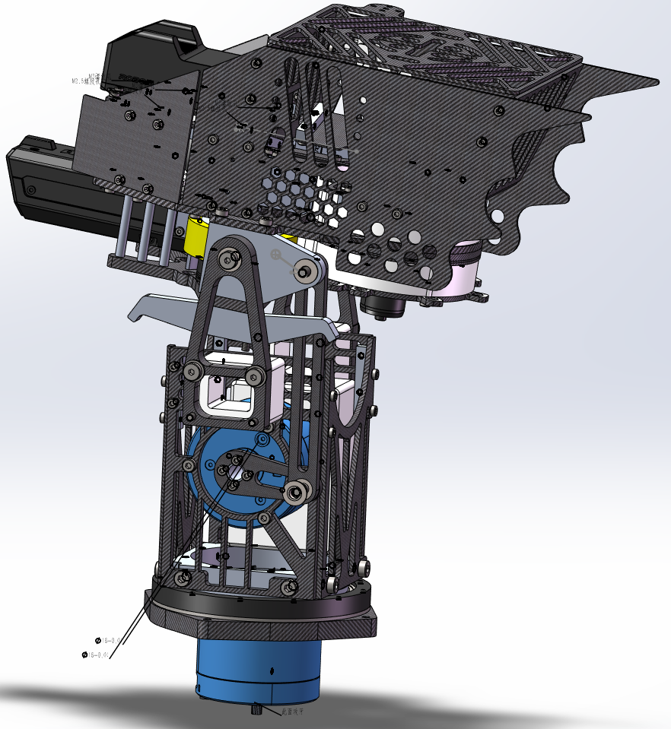
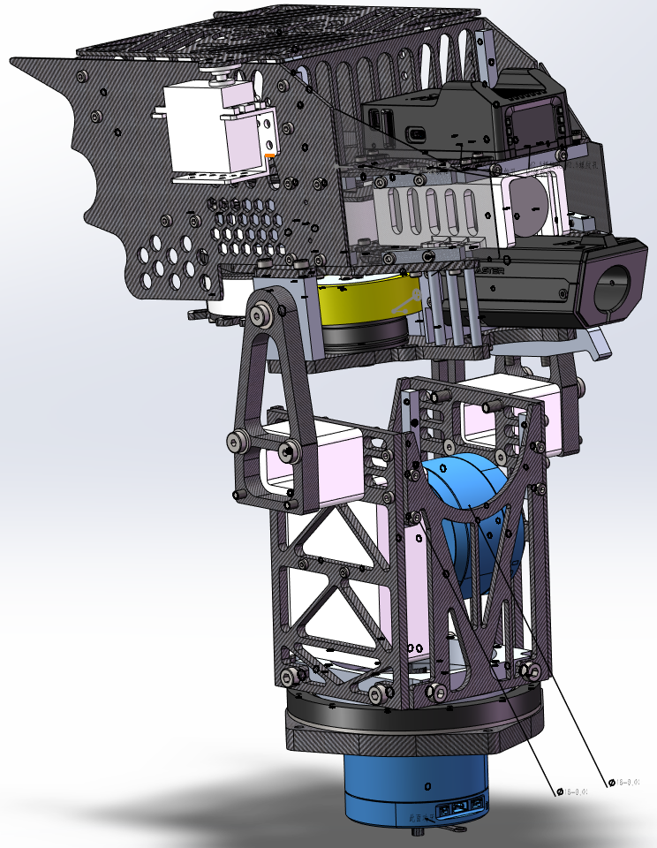
2 常见的云台种类
双轴YP云台，常见于步兵、英雄以及部分哨兵
Y是Yaw，航向轴
P是Pitch，俯仰轴
传统且重要
图源上交21赛季开源步兵

Slide 5
2 常见的云台种类
三轴YRP云台，RM较为少见但业界常见的全自由度云台
暂未在论坛找到开源资料
相当于在双轴YP云台基础上，在两者中间增加了Roll轴
一般常见部署给无人机使用
好处：无人机空中运行姿态可一定程度上造成横滚效果，而三轴云台的Roll轴可实现自稳功能，保证云台竖直向地，优化操作手手感，提升命中率
劣势：无人机的重量限制较为严苛，且如果有自瞄，则无需三轴云台亦可
步兵机器人也可尝试部署该类云台
好处：可以打侧身枪，减少露出的装甲板，适合偷袭
劣势：云台多个电机就多一份转动惯量，云台响应速度势必会受到影响

Slide 6
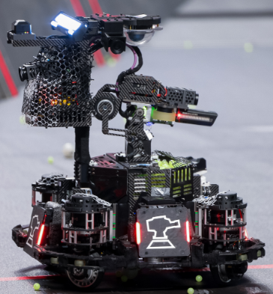
2 常见的云台种类
三轴YYP云台，常见哨兵
双Yaw轴
下层大Yaw轴
负载重，电机扭矩大，与底盘有导电滑环
上层小Yaw轴
负载轻，电机扭矩小，仅可一定范围内转动
这是按需求设计的结果
计算单元要走高速USB线，不能过滑环，而且重
因此放在大Yaw轴上
发射机构要求角度高速变化，需要较轻的负载
因此放在小Yaw轴上
图源中国科大24赛季开源哨兵

Slide 7
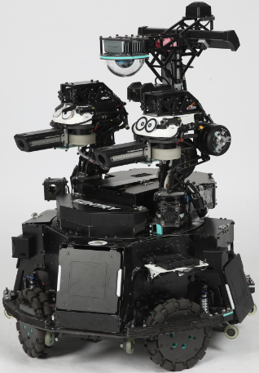
2 常见的云台种类
五轴Y[YP+YP]云台，常见哨兵
也是大小云台设计
但是大云台上有两个小云台分别独立运动
在三轴YYP大小云台设计基础上充分利用了哨兵的制作规范中可容许的发射机构数
火力更猛烈，可同时对两个目标进行打击
图源深圳大学23赛季开源哨兵

Slide 8
3 云台要完成的工作
位姿解算：根据遥控器或小电脑输入的控制信号，即云台姿态的目标值，解算到每个电机的角度
是云台运动的根本
其它相关适配算法
速度前馈：使得操作手感受更加跟手
重力补偿与力前馈：使得云台响应更快
异构型云台的控制
三轴YRP云台，与二轴YP云台理念类似，公式不尽相同
三轴YYP云台，大云台自由转动用于适配小陀螺，与此同时还需考虑类似底盘跟随的事情，保证小云台居中
五轴Y[YP+YP]云台，在三轴YYP云台基础上，要考虑两个云台之间互相干涉的问题，保证云台本体不干涉的同时，枪线不冲突

Slide 9
4 总结
上一章我们上手调底盘，从那时起，我不再在每节课都提供完整的工程文件，旨在锻炼大家的代码能力
这一章开始，我们将上手调云台。那么与此同时，我也不再给每个公式都有完整的计算过程和计算结果，某些甚至只提供计算思想，并不进行完整的计算与推导。原因如下
很多公式都是旋转矩阵的推导，手动计算复杂，而且编程比较好实现
不同队伍的整车机械结构不同，可能对具体的系统模型有所影响，我们大多情况只讨论通用且具体的YP云台
而异构型云台，尤其是双枪云台，队伍间异化性较强，需要考虑的防干涉决策，更需要取决于机械结构的整体建模，因此诸如此类情况，我们将更多精力放在思想而非具体实现上

